Slide 1
SCIENCE FACTOR 2021 -2022
Atelier 4 – Bien completer le formulaire
© Science Factor Global Contact
Notes:
Support pour guider les équipes dans la description de l’innovation.

Slide 2
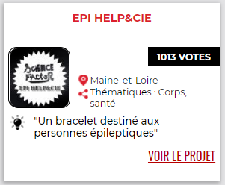
1 – Présentation de l’équipe
Exemples Lauréats 202à
Le nom de votre équipe (en 50 caractères maximum espaces compris)
Une photo de l’équipe ou votre logo, au choix (au format JPEG ou PNG, ne dépassant pas 1 Mo)
C’est cette image que verront en premier les internautes qui consulteront la galerie des projets Science Factor, une photographie réussie de l’équipe ou un logo pour le projet est un plus !
Une description de votre projets en quelques mots (en 60 caractères maximum espaces compris)
-> Exemples : le transport en commun du futur, le sac à dos connecté, une serre urbaine écologique et sociale…
C’est cette phrase qui sera reprise ensuite pour résumer le projet, bien y réfléchir pour qu’elle soit claire et impactante est important.
La thématique principale du projet : reprendre la thématique Science Factor identifiée au début du travail de l’équipe.
logo
Photo
Noms d’équipes
explicites
© Science Factor Global Contact

Slide 3
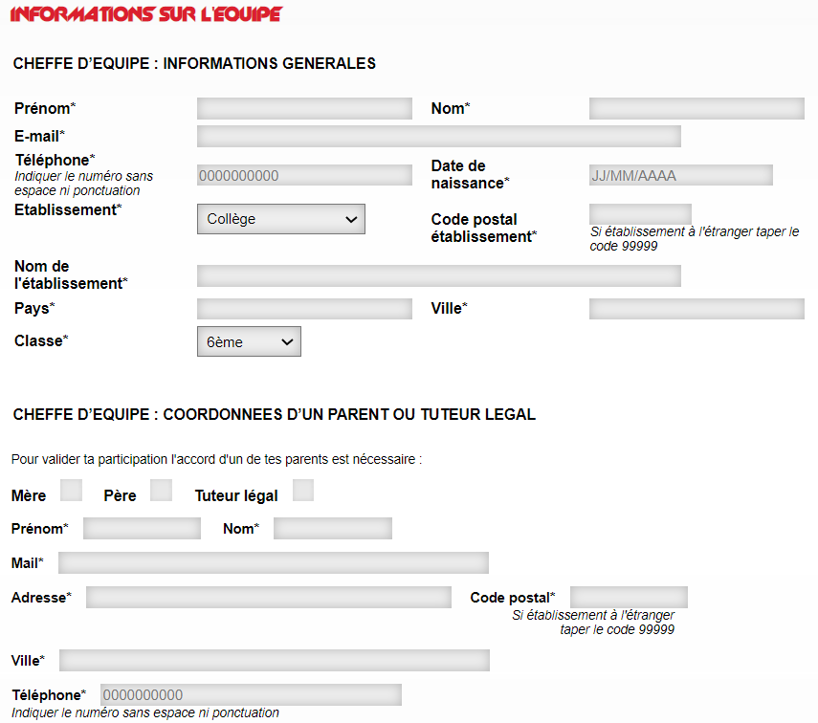
2 – Informations sur l’équipe et le tuteur
Informations et coordonnées :
- de la cheffe d’équipe
- d’un parent ou tuteur légal de la cheffe d’équipe
des autres membres de l’équipe
tuteur
Autorisation parentale de la cheffe d’équipe pour participer au concours (pour les mineurs moins de 18 ans): vous devez télécharger dans le formulaire le scan de l’autorisation signée (le document est à récupérer dans le formulaire de téléchargement).
Pour les élèves de plus de 18 ans, scan de la carte d’identité.
© Science Factor Global Contact
Notes:
.

Slide 4
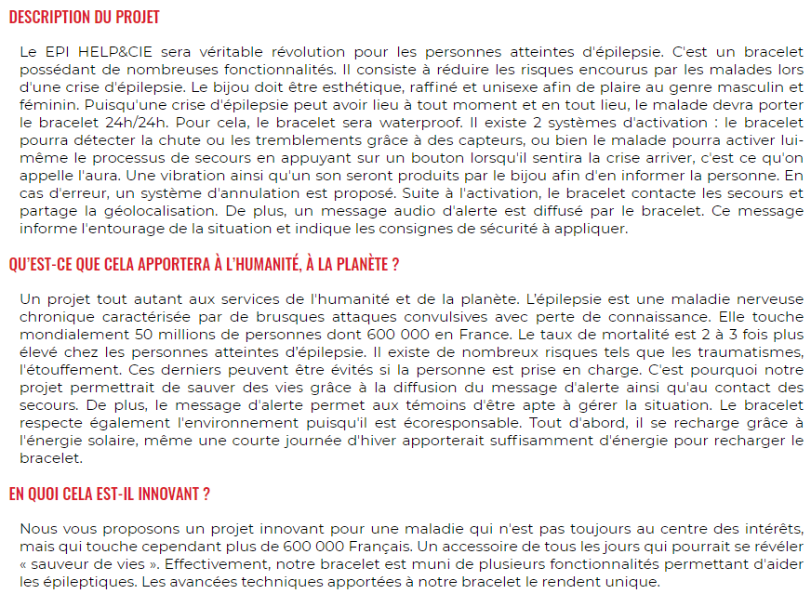
3 – Le projet
Dans cette partie, les équipes doivent préparer un texte qui présente de façon attractive le projet, en répondant à trois questions clés. La longueur des réponses demandées est limitée à 1500 caractères avec espaces. Vous devez donc veiller à ce que les textes préparés ne dépassent pas cette longueur.
Ces questions peuvent être complétées à partir des travaux réalisés dans l’étape 3 :
Présentez votre projet
Les équipes pourront prendre appui sur la description de l’innovation qui a été préparée, résumer à quoi elle sert, comment elle contribue à résoudre le problème identifié et comment elle fonctionne
Qu’est-ce que cela apportera à l’humanité, à la planète ?
Le travail qui identifie à qui l’innovation présentée est utile et pourquoi peut être repris ici.
En quoi est-ce innovant ?
Le travail qui identifie en quoi la solution présentée représente une nouvelle amélioration par rapport à l’existant peut être présenté ici.
© Science Factor Global Contact

Slide 5
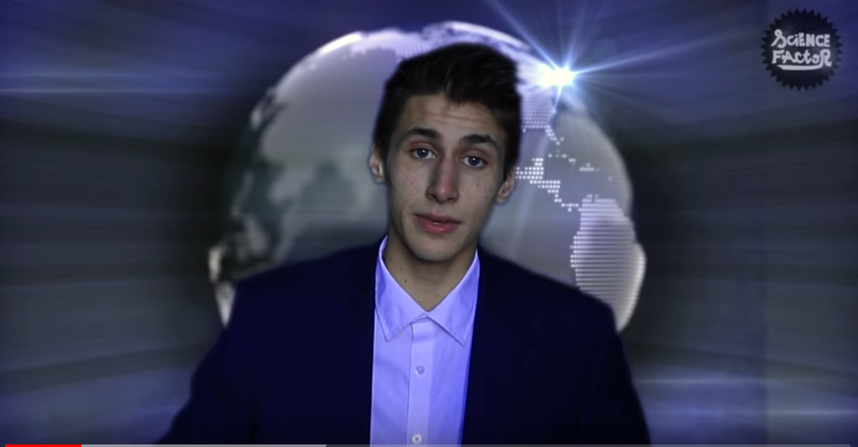
3 – Le projet : les clés pour réussir la video
Des exemples de vidéo très réussies :
Kids from LH
Hello diabète
Ec’Eau
https://www.youtube.com/watch?v=rjtlbxu1XR0
https://www.youtube.com/watch?time_continue=2&v=YMkeGPi7ilU
https://www.youtube.com/watch?v=fv768laaS8M
© Science Factor Global Contact

Slide 6
3 – Le projet : les clés pour réussir la video
La durée recommandée pour la vidéo 3 minutes. Voici les thèmes qu’il est conseillé de traiter dans la vidéo :
Présenter l’équipe,
En quoi ce projet répond-il à un problème observé par les membres de l’équipe ?
A qui est-elle utile ?
Comment fonctionne la solution présentée ?
Ressource utile : La réalisation d’une vidéo en 9 étapes
© Science Factor Global Contact
Notes:
Un guide pour réaliser une vidéo est mis à disposition des équipes :
- La réalisation d’une vidéo en 9 étapes.

Slide 7
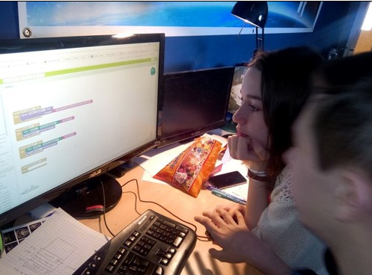
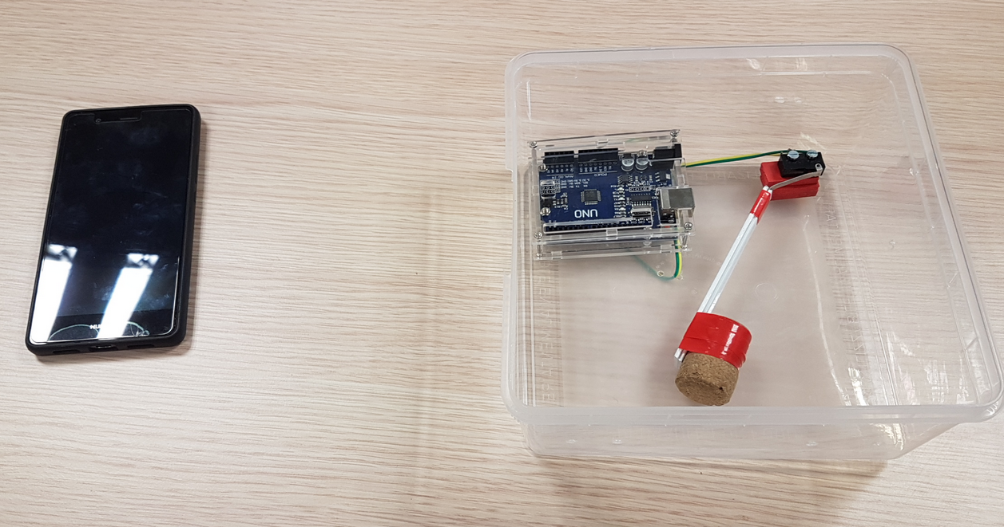
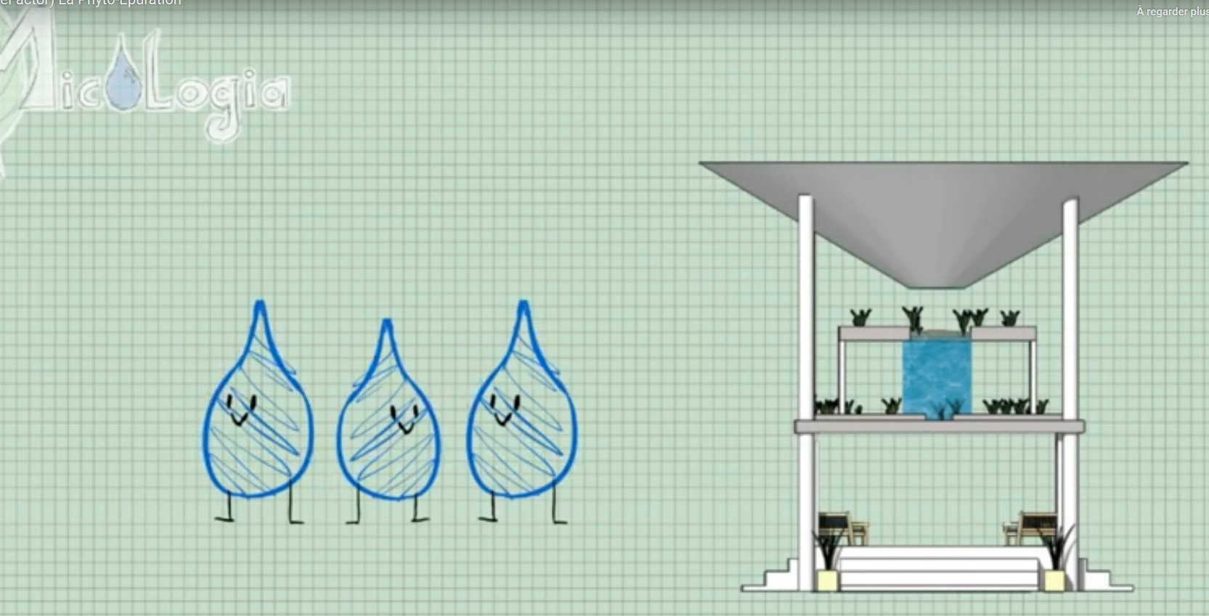
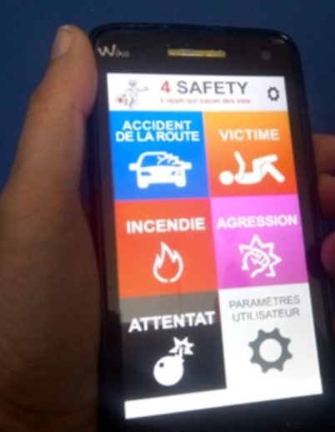
5 – Prototype ou maquette
Exemples de maquette ou prototype
Prototype fonctionnel d’une application
Equipe 4Safety, 5ème et 4ème
Maquette physique
Equipe In’eau 4ème
Maquette virtuelle
Micologia, 2nde
© Science Factor Global Contact

Slide 8
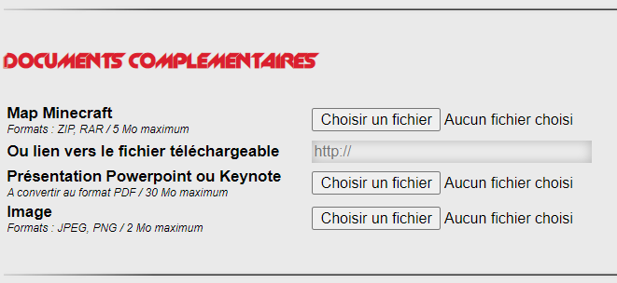
6 – Documents complémentaires
Pour renforcer les chances de gagner, les équipes ont intérêt à envoyer des informations complémentaires sur votre projet dans la dernière partie du formulaire en ligne.
Présentation (réalisée par exemple sous Powerpoint ou Keynote) : à télécharger au format PDF uniquement, taille maximale de 30 Mo à ne pas dépasser
Map Minecraft : à télécharger au format archive (ZIP ou RAR) si le fichier fait moins de 5 Mo, ou indiquer le lien vers le fichier hébergé en ligne si celui-ci a une taille supérieure
© Science Factor Global Contact
Notes:
Choix du nom de l’équipe.

